Slide 1
CHÀO MỪNG CÁC EM ĐẾN VỚI TIẾT HỌC NGÀY HÔM NAY!

Slide 2
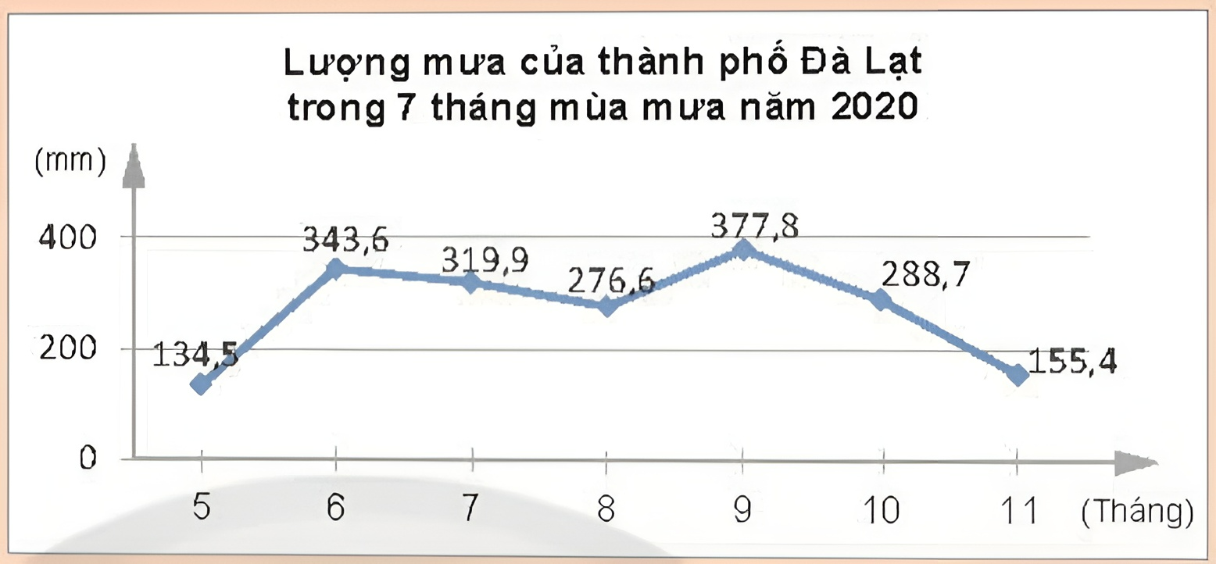
KHỞI ĐỘNG
Số liệu về lượng mưa M (mm) trong 7 tháng mùa mưa của thành phố Đà Lạt năm 2020 được biểu diễn theo số n chỉ tháng trong biểu đồ dưới đây.
Quan sát biểu đồ và cho biết lượng mưa ở mỗi tháng là bao nhiêu.

Slide 3
KHỞI ĐỘNG
Kết quả
- Lượng mưa ở tháng 5 là 134.5 mm
- Lượng mưa ở tháng 6 là 343.6 mm
- Lượng mưa ở tháng 7 là 319.9 mm
- Lượng mưa ở tháng 8 là 276.6 mm
- Lượng mưa ở tháng 9 là 377.8 mm
- Lượng mưa ở tháng 10 là 288.7 mm
- Lượng mưa ở tháng 11 là 155.4 mm

Slide 4
CHƯƠNG 5. HÀM SỐ VÀ ĐỒ THỊ
BÀI 1: KHÁI NIỆM HÀM SỐ

Slide 5
NỘI DUNG BÀI HỌC
1
Khái niệm hàm số
2
Giá trị của hàm số

Slide 6
1. KHÁI NIỆM HÀM SỐ

Slide 7
a) Nhiệt độ cơ thể d $(°C)$ của bệnh nhân theo thời gian h (giờ) trong ngày được ghi trong bảng sau:
HĐKP1:
h (giờ) | 7 | 8 | 9 | 10 | 11 | 12 | 13 | 14 | 15
d $(°C)$ | 36 | 37 | 36 | 37 | 38 | 37 | 38 | 39 | 39
Ứng với mỗi giờ em đọc được bao nhiêu số chỉ nhiệt độ?
b) Thời gian t (giờ) để một vật chuyển động đều đi hết quãng đường 180 km tỉ lệ nghịch với vận tốc v (km/h) của nó theo công thức: $t=\frac{180}{v}$.
Tính và lập bảng các giá trị tương ứng của t khi v lần lượt bằng 10; 20; 30; 60; 180. Ứng với mỗi giá trị của đại lượng v em tính được bao nhiêu giá
trị của đại lượng t?

Slide 8
Giải
a) Ứng với mỗi giờ đọc được một số chỉ nhiệt độ.
b) Ta có bảng sau:
v (km/h) | 10 | 20 | 30 | 60 | 180
t (giờ) | 18 | 9 | 6 | 3 | 1
Ứng với mỗi giá trị của đại lượng v tính được một giá trị của đại lượng t.

Slide 9
KẾT LUẬN
Nếu đại lượng y phụ thuộc vào một đại lượng thay đổi x sao cho mỗi giá trị của x ta luôn muốn xác định được duy nhất một giá trị tương ứng của y thì y được gọi là hàm số của biến số x.

Slide 10
Hãy chỉ ra các đại lượng là hàm số và biến số trong phần Khởi động và HĐKP1
Ví dụ 1 (SGK – tr6)
Giải
- Đại lượng lượng mưa M là hàm số của biến số n chỉ thàng trong năm.
- Đại lượng nhiệt độ d là hàm số của biến số h chỉ giờ trong ngày.
- Đại lượng thời gian t là hàm số của biến số v chỉ vận tốc.

Slide 11
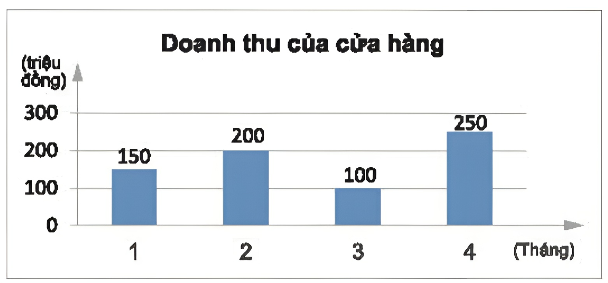
Mô tả các đại lượng là hàm số và biến số trong các mô hình sau:
Thực hành 1
a) Biểu đồ cột chỉ doanh thu y (triệu đồng) của một của hàng trong tháng x.
b) Quãng đường s (km) đi được trong thời gian t (giờ) của một chiếc xe chạy với tốc độ không đổi bằng 40 km/h.
c) Số tiền y (đồng) người mua phải trả cho x quyển vở có giá 10 000 đồng/quyển.

Slide 12
Thực hành 1
Giải
a) Đại lượng y là hàm số của biến số x
b) Ta có: $s=40.t$
Đại lượng s là hàm số của biến số t
c) $y = 10 000.x$
Đại lượng y là hàm số của biến số x

Slide 13
Vận dụng 1
Thảo luận nhóm, hoàn thành Vận dụng 1.
Khi đo nhiệt độ, ta có công thức đổi từ đơn vị độ C (Celsius) sang đơn vị độ F (Fahrenheit) như sau: F = 1,8C + 32. Theo em, F có phải là một hàm số theo biến số C hay không? Giải thích.
Giải
F là một hàm số theo biến số C. Vì đại lượng F phụ thuộc vào đại lượng C và với mỗi giá trị của C ta luôn xác định được duy nhất một giá trị tương ứng của F.

Slide 14
2. GIÁ TRỊ CỦA HÀM SỐ

Slide 15
Thảo luận nhóm đôi, hoàn thành HĐKP2.
HĐKP2:
Cho biết đại lượng $y$ được tính theo đại lượng $x$ như sau: $y=2x+3$
a) Tính $y$ khi $x=4$
b) Cho $x$ một giá trị tùy ý, tính giá trị tương ứng của $y$
$$x$$ | 1 | 2 | 3 | 4 | …
$$y=2x+3$$ | 5 | 7 | 9 | … | …
Giải
a) Khi $x = 4$, $y=2.4+3=11$
b) Giá trị của tương ứng của y là $(2x + 3)$

Slide 16
Vậy cách để cho một hàm số như thế nào?
Cách cho một hàm số
Hàm số có thể được cho bằng bảng, biểu đồ hoặc bằng công thức,…
Nếu y là hàm số của x ta có thể viết $y = f\left(x\right), y = g(x),…$
Chẳng hạn, với hàm số được cho bởi công thức $y = 4x + 1$, ta còn có thể viết $y = f(x) = 4x + 1$.

Slide 17
KẾT LUẬN
Cho hàm số y = f(x), nếu ứng với x = a ta có y = f(a) thì f(a) được gọi là giá trị của hàm số y = f(x) tại x = a.
Bảng số liệu sau đây được gọi là một bảng giá trị của hàm số y = f(x).
x | a | b | c | … | …
y = f(x) | f(a) | f(b) | f(c) | … | …

Slide 18
Ví dụ 2 (SGK – tr8)
Cho hàm số y = f(x) = –2x + 1
a) Tính f(10); f($−$10)
b) Lập bảng giá trị của hàm số với x lần lượt bằng $−$2; $−$1; 0; 1; 2
Giải
a) Thay x bằng 10 và $−$10 vào f(x), ta có:
f(10) = $−$2 . 10 + 1 = $−$20 + 1 = $−$19
f($−$10) = $−$2 . ($−$10) + 1 = 20 + 1 = 21

Slide 19
Ví dụ 2 (SGK – tr8)
Cho hàm số y = f(x) = –2x + 1
a) Tính f(10); f($−$10)
b) Lập bảng giá trị của hàm số với x lần lượt bằng $−$2; $−$1; 0; 1; 2
Giải
b) Cho x lần lượt bằng $−$2; $−$1; 0; 1; 2, ta có bảng giá trị của hàm số
x | $−$2 | $−$1 | 0 | 1 | 2
y = f(x) = $−$2x + 1 | 5 | 3 | 1 | $−$1 | $−$3

Slide 20
Thực hành 2
a) Các giá trị tương ứng của hai đại lượng x và y được cho trong bảng sau
x | $−$3 | $−$2 | $−$1 | 1 | 2 | 3
y | $−$6 | $−$4 | $−$2 | 2 | 4 | 6
Đại lượng y có phải là hàm số của đại lượng x không?
b) Cho hàm số y = f(x) = x²
- Tính f(2); f($−$3)
- Lập bảng giá trị của hàm số với x lần lượt bằng $−$3; $−$2; $−$1; 0; 1; 2; 3

Slide 21
Thực hành 2
Giải
a) Đại lượng y phụ thuộc vào đại lượng thay đổi x nên y là hàm số của đại lượng x
b) Thay x = 2 hoặc x – 3 vào f(x), ta có:
f(2) = 2² = 4
f($−$3) = ($−$3)² = 9
Cho x lần lượt bằng -3; -2; -1; 0; 1; 2; 3, ta có bảng giá trị của hàm số:
x | $−$3 | $−$2 | $−$1 | 0 | 1 | 2 | 3
y | 9 | 4 | 1 | 0 | 1 | 4 | 9

Slide 22
Vận dụng 2
Gọi C = f(d) là hàm số mô tả mối quan hệ giữa chu vi C và đường kính d của một đường tròn. Tìm công thức f(d) và lập bảng giá trị của hàm số ứng với d lần lượt bằng 1; 2; 3; 4 (theo đơn vị cm).
Giải
Công thức tính chu vi hình tròn:
$$C=f(d)={\left(\frac{d}{2} \right)}^{2}π$$
Cho d lần lượt bằng 1; 2; 3; 4, ta có bảng giá trị của hàm số:

Slide 23
Vận dụng 2
Gọi C = f(d) là hàm số mô tả mối quan hệ giữa chu vi C và đường kính d của một đường tròn. Tìm công thức f(d) và lập bảng giá trị của hàm số ứng với d lần lượt bằng 1; 2; 3; 4 (theo đơn vị cm).
Giải
d (cm) | 1 | 2 | 3 | 4
C (cm²) | 0.785 | 3.14 | 7,068 | 12.56
Khi x thay đổi mà y luôn nhận một giá trị không đổi c thì y được gọi là hàm hằng, kí hiệu y = f (x) = c

Slide 24
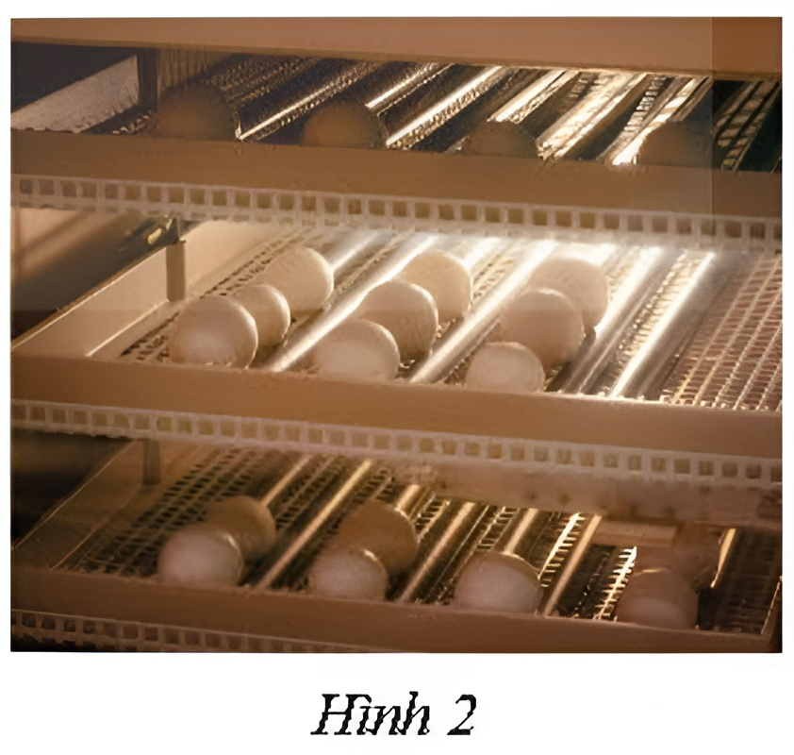
Ví dụ 3 (SGK – tr8)
Nhiệt độ N của một máy ấp trứng gà được cài đặt luôn bằng 37,5ºC không thay đổi theo thời gian t. Em hãy viết công thức xác định hàm số N(t) của nhiệt độ theo thời gian.
Giải
Vì nhiệt độ không đổi và luôn bằng 37,5ºC với mọi giá trị của biến số t nên ta có hàm hằng: N(t) = 37,5

Slide 25
LUYỆN TẬP

Slide 26
50:50

Slide 27
Key
50:50
Câu 1. Cho hàm số g(x) = (x - 1)(x² + x + 1). Tính f(0)
A. 0
C. $−$1
B. 1
D. $−$2

Slide 28
Key
50:50
Câu 2. Cho hai hàm số f(x) = −2x³ và h(x) = 10 – 3x. So sánh f(−2) và h(−1)
A. f($−$2) < h($−$1)
C. f($−$2) = h($−$1)
B. f($−$2) $≤$ h($−$1)
D. f($−$2) > h($−$1)

Slide 29
Key
50:50
Câu 3. Cho hàm số f(x) = x³ - 3x – 2. Tính 2.f(3)
A. 16
C. 32
B. 8
D. 64

Slide 30
Key
50:50
Câu 4. Cho hàm số y = (3m – 2)x + 5m. Tìm m để hàm số nhận giá trị là 2 khi x = −1
A. m = 0
C. m = 2
B. m = 1
D. m = $−$1

Slide 31
Key
50:50
Câu 5. Cho hàm số y = (3+2$\sqrt{2}$)x - $\sqrt{2}$ – 1. Tìm x để y = 0
A. x = 1
C. x = $\sqrt{2}$
B. x = $\sqrt{2}$ + 1
D. x = $\sqrt{2}$ - 1

Slide 32
Bài 1. (SGK – tr.9)
Các giá trị tương ứng của hai đại lượng x và y được cho trong các bảng sau. Trong mỗi trường hợp, hãy cho biết đại lượng y có phải là hàm số của đại lượng x không. Giải thích
a)
b)
x | 0 | 1 | 2 | 3 | 4 | 5 | 6 | 7
y | 1 | 2 | 3 | 4 | 5 | 6 | 7 | 8
x | $−$3 | $−$2 | $−$1 | 1 | 2 | 3
y | $$−\frac{1}{3}$$ | $$−\frac{1}{2}$$ | $−$1 | 1 | $$\frac{1}{2}$$ | $$\frac{1}{3}$$

Slide 33
Bài 1. (SGK – tr.9)
Giải
a) Đại lượng y là hàm số của đại lượng x vì đại lượng y phụ thuộc vào đại lượng x và với mỗi giá trị của x xác định được duy nhất một giá trị tương ứng.
Hàm số: $y = x + 1$
b) Đại lượng y không là hàm số của đại lượng x vì với x = 2 ta xác định được hai giá trị của đại lượng y là $y=\frac{1}{2}$và $y=\frac{1}{3}$

Slide 34
Bài 2. (SGK – tr.9)
Cho hàm số y = f(x) = 3x
a) Tính f(1); f($−$2); f$\left(\frac{1}{3}\right)$
b) Lập bảng các giá trị tương ứng của y khi x lần lượt nhận các giá trị:
$−$3; $−$2; $−$1; 0; 1; 2; 3
Giải
a) Thay x = 1 vào f(x) ta có: f(1) = 1. 3 = 3
Thay x = $\frac{1}{3}$ vào f(x) ta có: f$\left(\frac{1}{3}\right)$ = 3. $\frac{1}{3}$= 1
Thay x = $−$2 vào f(x) ta có$:$f($−$2) = 3.($−$2) = $−$6

Slide 35
Bài 2. (SGK – tr.9)
Cho hàm số y = f(x) = 3x
a) Tính f(1); f($−$2); f$\left(\frac{1}{3}\right)$
b) Lập bảng các giá trị tương ứng của y khi x lần lượt nhận các giá trị:
$−$3; $−$2; $−$1; 0; 1; 2; 3
Giải
b) Cho x lần lượt bằng $−$3; $−$2; $−$1; 0; 1; 2; 3, ta có bảng giá trị của hàm số
x | $−$3 | $−$2 | $−$1 | 0 | 1 | 2 | 3
y | $−$9 | $−$6 | $−$3 | 0 | 3 | 6 | 9

Slide 36
Bài 3. (SGK – tr.9)
Cho hàm số y = f(x) = x² + 4. Tính f($−$3); f($−$2); f($−$1); f(0); f(1)
Giải
f($−$3) = ($−$3)² + 4 = 13
f($−$2) = ($−$2)² + 4 = 8
f($−$1) = ($−$1)² + 4 = 5
f(0) = 0² + 4 = 4
f(1) = 1² + 4 = 5

Slide 37
VẬN DỤNG

Slide 38
Bài 4. (SGK – tr.9)
Khối lượng m (g) của một thanh sắt có khối lượng riêng là 7,8 kg/dm³ tỉ lệ thuận với thể tích V (cm³) theo công thức m = 7,8V. Đại lượng m có phải là hàm số của đại lượng V không? Nếu có, tính m(10); m(20); m(30); m(40); m(50).
Giải
Đại lượng m phụ thuộc vào đại lượng thay đổi V và với mỗi giá trị của V xác định được duy nhất một giá trị tương ứng của m. Ta có công thức m = 7,8V.
m(10) = 7,8 . 10 = 78 (g)
m(20) = 7,8 . 20 = 156 (g)
m(40) = 7,8 . 40 = 312 (g)
m(50) = 7,8 . 50 = 390 (g)

Slide 39
Thời gian t(giờ) của một vật chuyển động đều trên quãng đương 20km tỉ lệ nghịch với tốc độ v (km/h) của nó theo công thức $t=\frac{20}{v}$ . Tính và lập bảng các giá trị tương ứng của t khi v lần lượt nhận các giá trị 10; 20; 40; 80.
Bài 5. (SGK – tr.9)
Giải
Đại lượng t là một hàm số theo v. Ta có công thức $t=\frac{20}{v}$
v | 10 | 20 | 40 | 80
$$t=\frac{20}{v}$$ | 2 | 1 | $$\frac{1}{2}$$ | $$\frac{1}{4}$$

Slide 40
HƯỚNG DẪN VỀ NHÀ
Chuẩn bị trước
Bài 2. Tọa độ của một điểm và đồ thị của hàm số
Ghi nhớ
kiến thức trong bài.
Hoàn thành các bài tập trong SBT.

Slide 41
CẢM ƠN CÁC EM ĐÃ CHÚ Ý LẮNG NGHE BÀI GIẢNG!

